Slide 1
게임의 가치
자료 찾기 : 4시간
자료 정리 : 3시간
ppt 제작 : 9시간
발표 준비: 3시간
작성자 : 정재호

Slide 2
목 차
LB

Slide 3
목 차
게임 발전
게임 문화
게임 경제
사회 인식
개선 노력
A
B
X
Y
LB
RB

Slide 4
한국 게임 시장의 발전
A

Slide 5
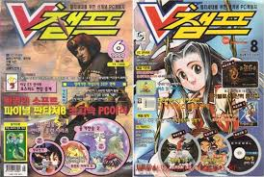
한국 게임 시장의 발전
: 저작권 해적 (일명 ‘복돌이’ 유저)
90년대 초 중반 게임사들은 비디오 게임을 제작
유동 하는 방식으로 수입을 창출했었다
잡지사의 욕심에 해서는 안 될 짓을 하다
너도 나도 잡지에 게임cd를 동봉해 출판하기 시작
유일하게 버티던 중소 개발사도 cd발매 후 수입이 없어 파산

Slide 6
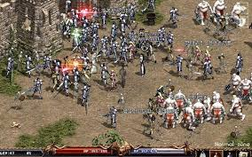
한국 게임 시장의 발전
: 선점 효과 (전설의 출현)
“바람의 나라” “리니지”, 전설로 남을 국산게임의 탄생
플레이어들을 한 곳에 모으다
‘원조 할매 국밥’ 버금가는 원조대란
새로운 수입 구조를 만들어 내다. ( 부분 유료화 )

Slide 7


한국 게임 시장의 발전
: 캐주얼(여성 게이머를 사로 잡다)
아기자기한 그래픽을 선호하는 유저의 증가
보기 힘들 던 여성 게이머들의 등장
이미 게임 시장은 남성 중심 문화로 진행 중
캐주얼 게임의 등장으로 여성들도 입문하기 쉬운 게임 문화 형성

Slide 8

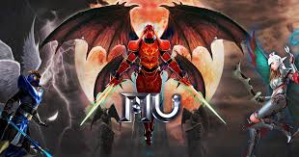
한국 게임 시장의 발전
: 해외 게임 시장에서 호평
한국 게임, 해외 게이머들 사이에서 호평을 받다
정성들인 현지화 패치로 해외에서도 장수게임으로 등극
게임에는 국적이 없어요
거대 자본의 가진 대형 개발사의 등장

Slide 9
B
게임의 문화

Slide 10
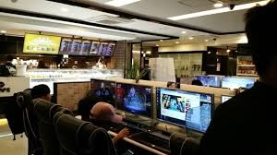
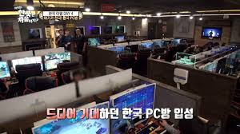
게임의 문화적 가치
: 든든한 파트너 사업
학교 끝나고 친구 랑 뛰어가던 PC방
자리에서 주문만 하세요
이제 한국에서만 할 수 있는 여행 상품
TV 드라마, 예능과 함께 한류를 타고 세계로

Slide 11
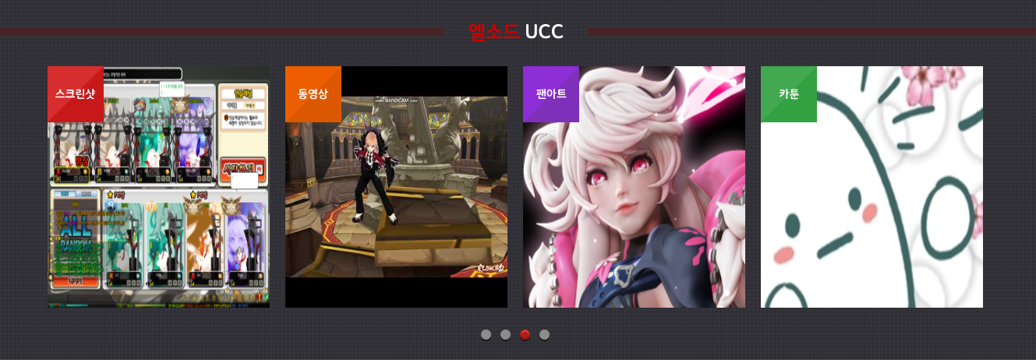
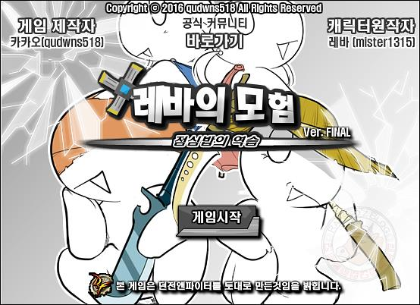
게임의 문화적 가치
: 창조, 소통의 공간이 되다
유저의 2차 창작물 합리적인 재능 낭비
인제 발굴의 새로운 방식
유저간 소통, 유저와 개발자간 소통의 오작교
삽질이 경력이 되다

Slide 12
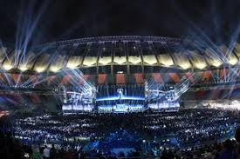

게임의 문화적 가치
: 게이머를 위한 축제로
무시 받던 초기 E_Sport
인간은 관계의 동물
e-sport 스타 선수의 등장(임요한, Facker)
한국 청소년들의 유일한 한국 자랑

Slide 13
X
게임의 경제

Slide 14
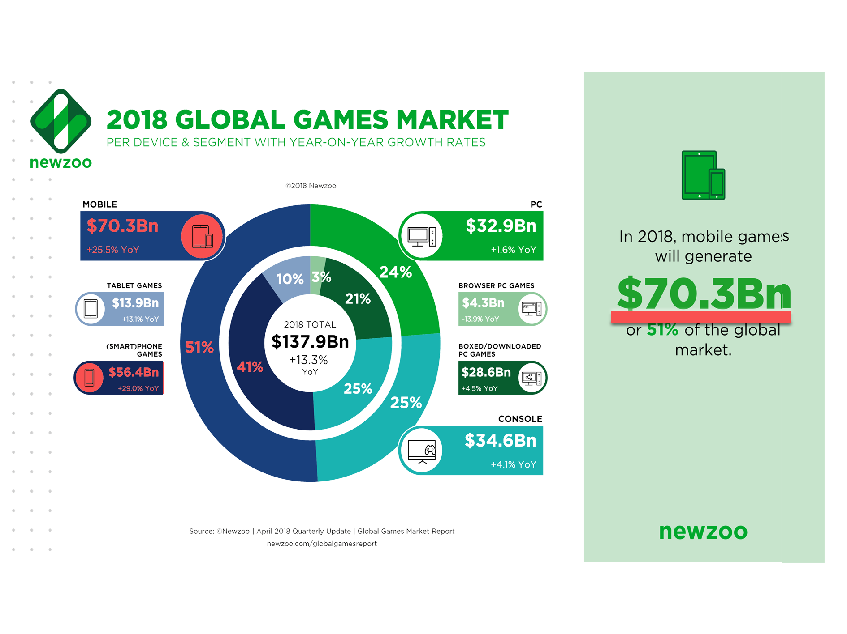
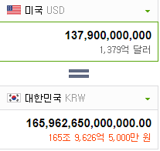
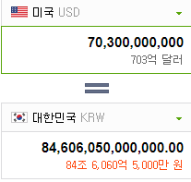
게임의 경제적 가치
: GLOBAL ~ 하게 놀아 보자
165,962,650,000,000.00원/한 마리(약20000)
= 대략 8억 마리

Slide 15
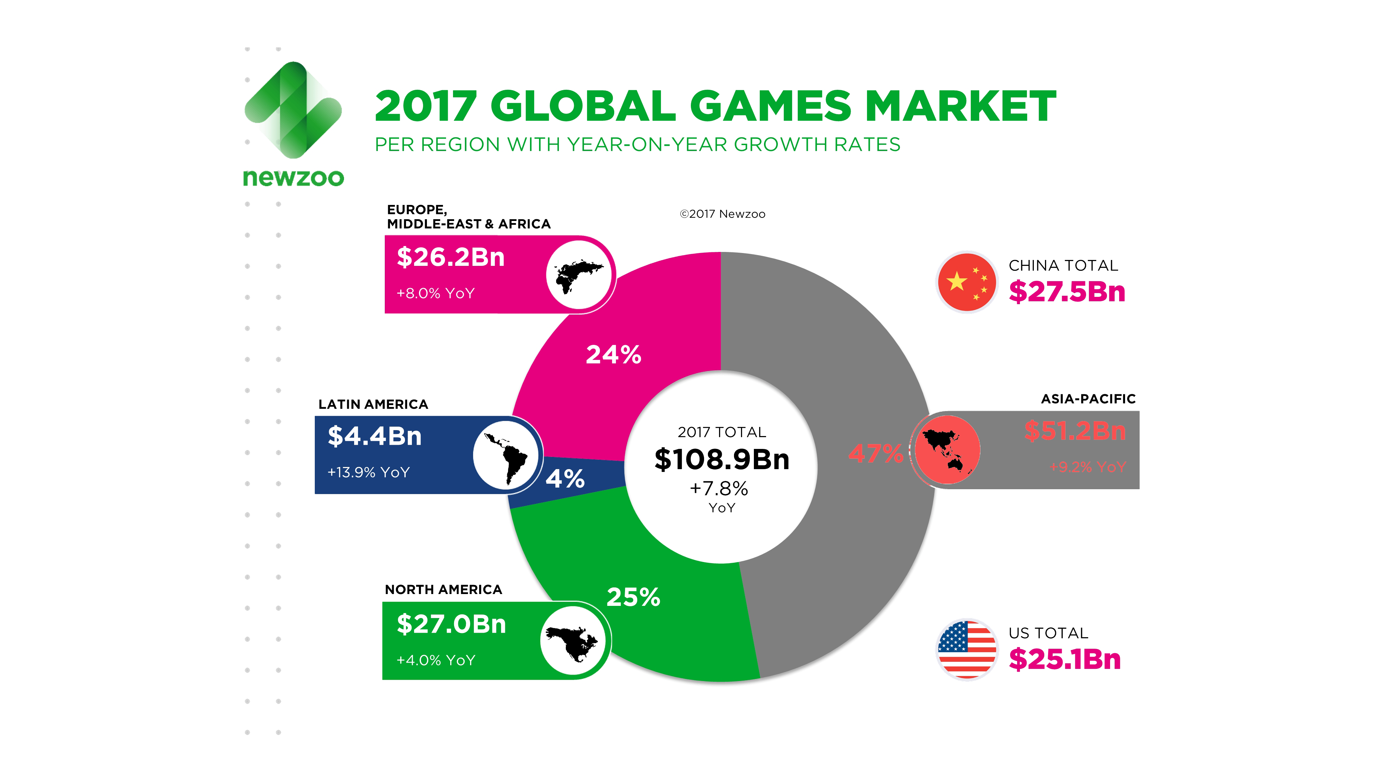
게임의 경제적 가치
: GLOBAL 에서 가장 강력한 대륙은?

Slide 16
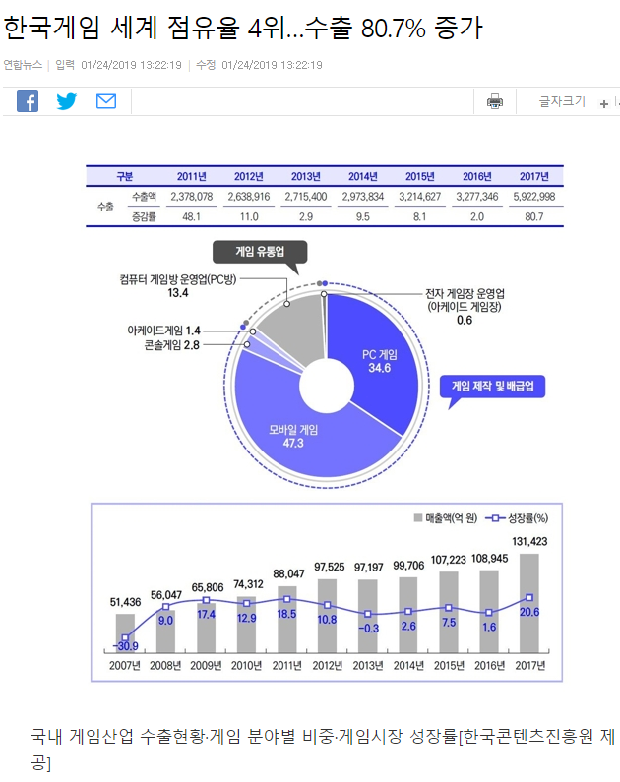
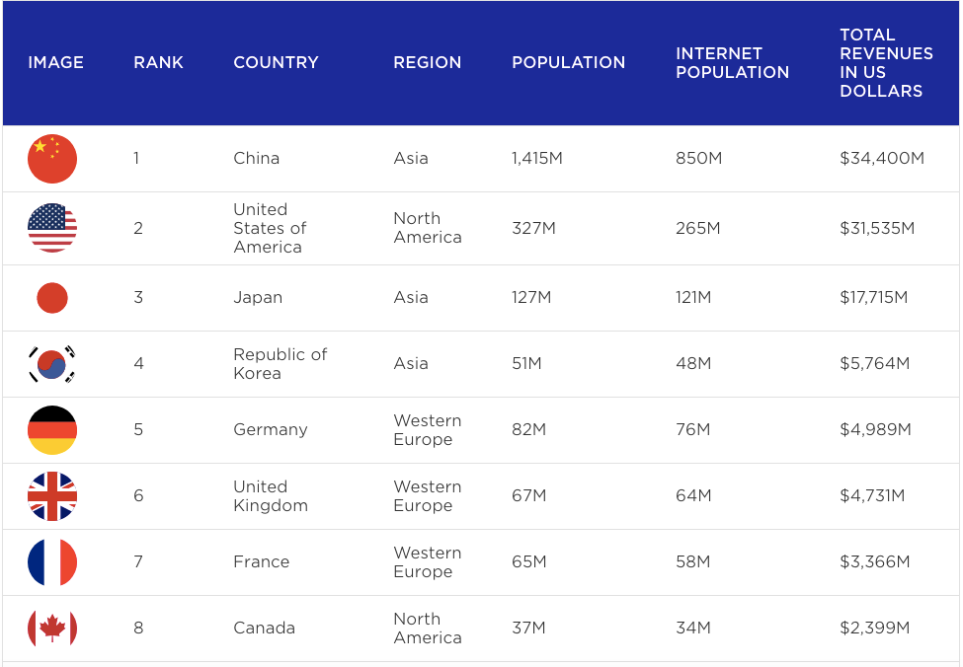
게임의 경제적 가치
: 우리 나라는??

Slide 17
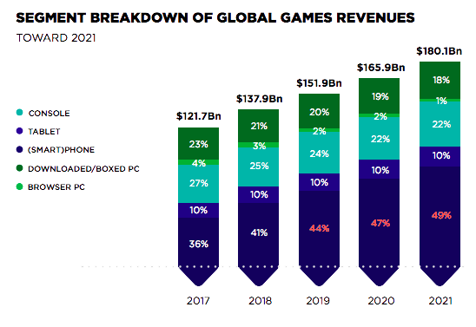
게임의 경제적 가치
: 앞으로 어디까지 갈 꺼니??

Slide 18
게임에 대한 사회 인식
Y

Slide 19

사회적 인식
: 우리 아이가 중독인 것 같아요
학창시절 골칫거리 중 하나
오후 10시부터 오전 6시까지
만 16세 미만 학생은 게임을
이용할 수 없다

Slide 20
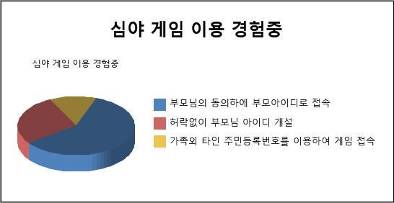
사회적 인식
: 우리 아이가 중독인 것 같아요
하지 못하게 막으면
몰래 하는게 학생들의 심리
셧_다운 제도는 의미가 있을까?

Slide 21

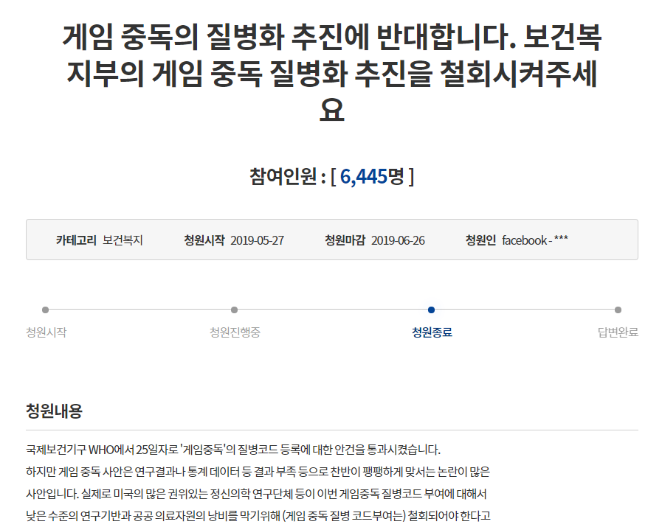
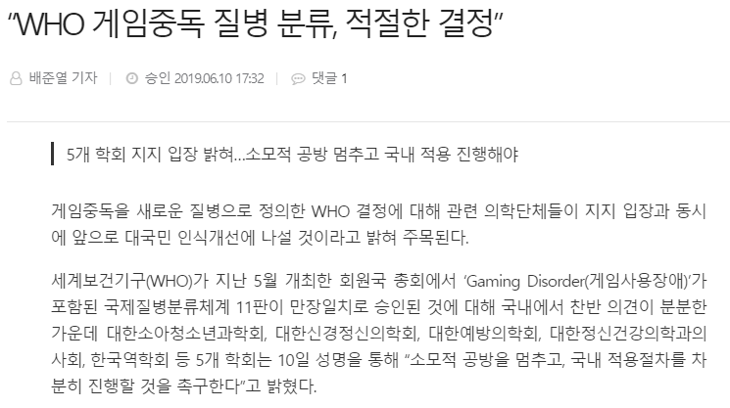
사회적 인식
: 우리 아이가 중독인 것 같아요
세계 보건기구 (WHO)에서
게임 관련 질병 코드 등록을 통과시켰다
의교 업계(+ 학부모 단체) = 찬성
게임 업계 = 반대

Slide 22
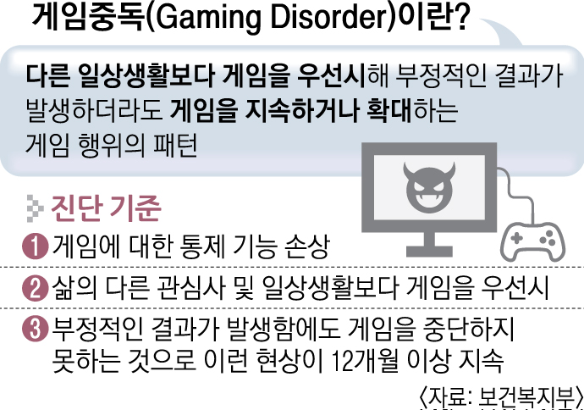
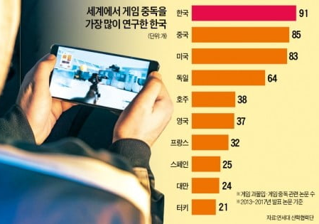
사회적 인식
: 우리 아이가 중독인 것 같아요
의료
게임
집단간의 충돌
미리 적절한 치료를 진행할 수 있다
아직 의학적 판단 기준이 명확하지 않다

Slide 23
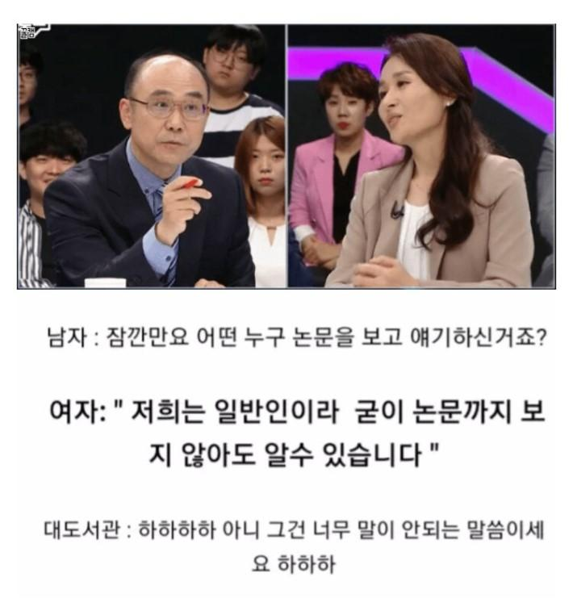

사회적 인식
: 우리 아이가 중독인 것 같아요
?

Slide 24
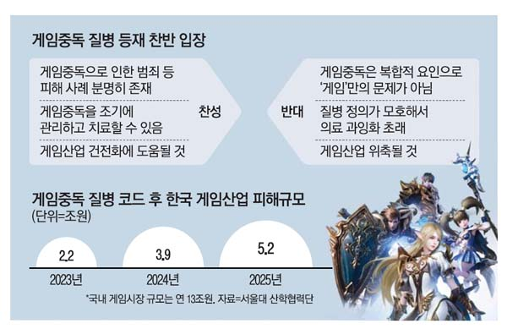
사회적 인식
: 우리 아이가 중독인 것 같아요
당신의 생각은?

Slide 25

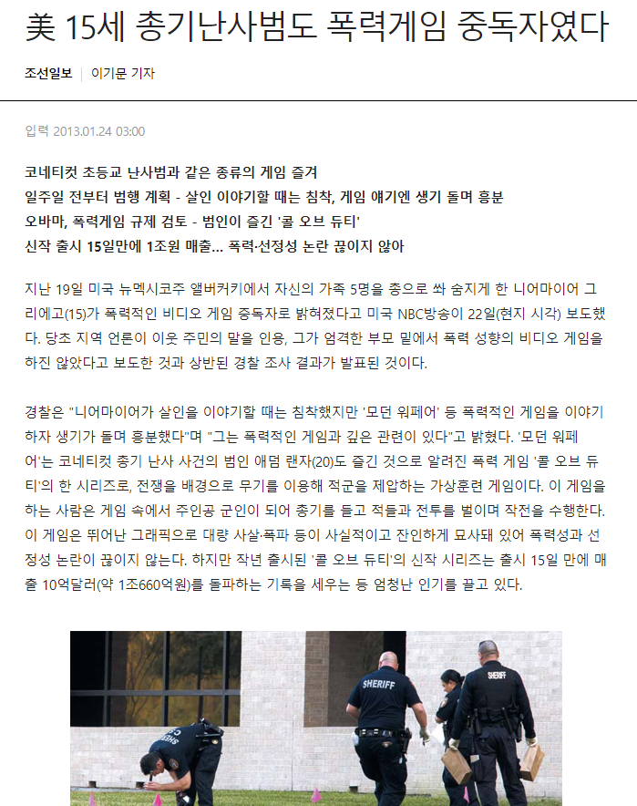
사회적 인식
: 이게 다 게임 때문이라고
강서구 PC 방 살인사건
미 총기 난사 사건

Slide 26
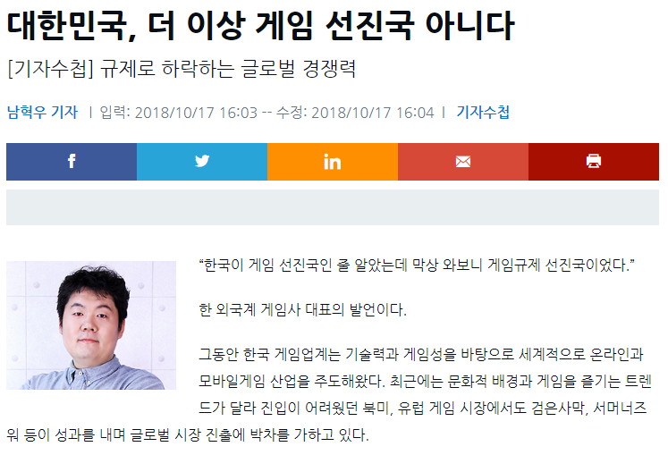
사회적 인식
: Ah~ man~ Korea 너무 까다로wall~

Slide 27
사회적 인식
: Ah~ man~ Korea 너무 까다로wall~
한국 콘텐츠 진흥원에 따르면 게임 해외 수출액은 약 5조,
문화 콘텐츠 산업의 해외 매출 비중 55%(전체의 절반 이상)
게임을 제외한 모든 콘텐츠를 합친 것보다 높은 매출액을 보였다.
효과 없는 각종규제에 중소 개발사는 등골이 휘고 있다.
확률형 아이템의 사행성을 부각시켜 게임을 도박 산업으로 조장하려 한다.
때문에 대형 개발사는 이익에만 집중할 수 밖에 없는 구조로 변질 된다.
해외 게임사도 한국 시장을 꺼리는 분위기다.

Slide 28

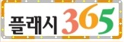
사회적 인식
: Ah~ man~ Korea 너무 까다로wall~

Slide 29
인식 개선
노력
RB

Slide 30

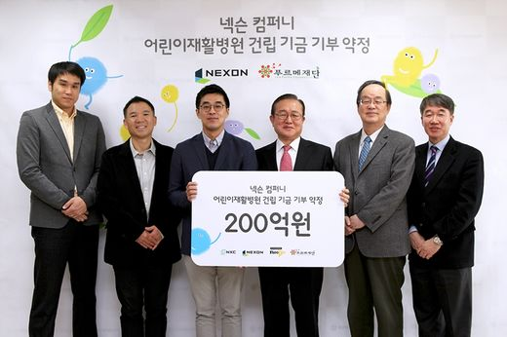
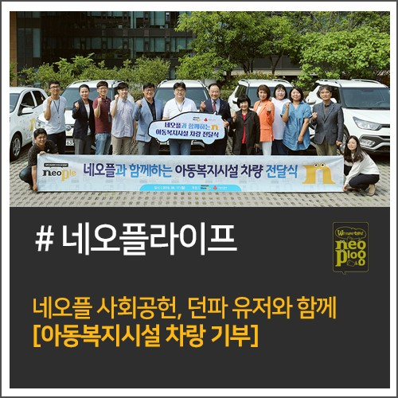
인식 개선을 위한 노력들
: 사회적 기부 활동

Slide 31
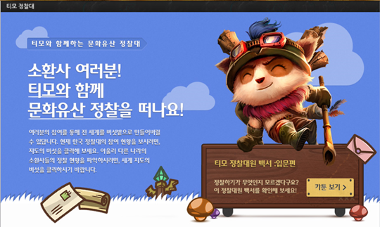
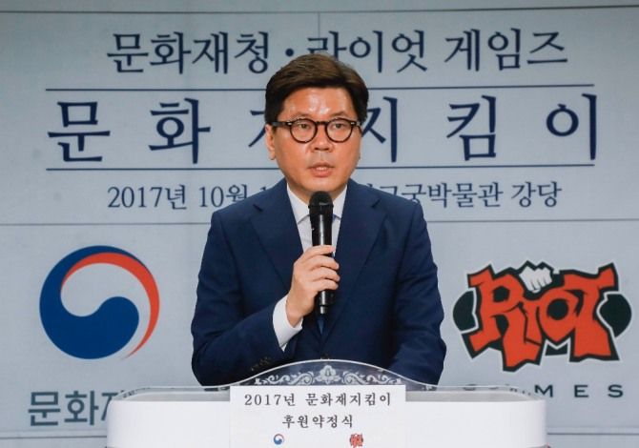
인식 개선을 위한 노력들
: 잃었던 문화제를 찾아오다
라이엇 게임즈(리그오브레전드)는 한국의 과거에 분실했던 문화유산을 한국 형 컨텐츠의 수입금으로 되
찾아오는데 큰 공을 세웠었다.

Slide 32
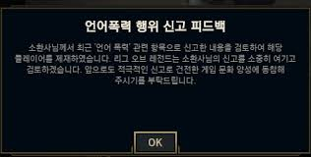
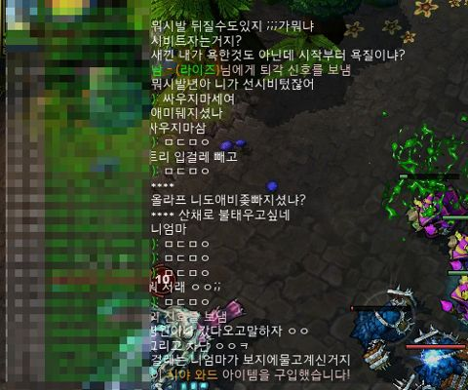
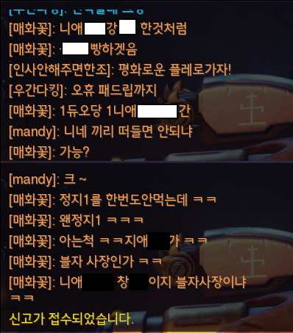
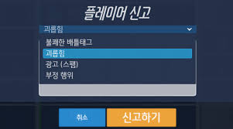
인식 개선을 위한 노력들
: 적극 적인 규제

Slide 33
아쉽게도 노력에 비해 많이 알려지지 않았다

Slide 34
 | 유저의 ‘니즈’를 반영해 폭풍같은 성장을 이룬 한국 게임산업
 | 게임을 좋아 해주던 유저 덕분에 성공 적인 2차 문화산업 시작
 | 성공적인 세계시장 진입
 | 사회적으로 좋지 않는 시선을 받는 한국 게임 산업
 | 인식 계선을 위해 기업에서 하는 노력들
A
B
X
Y
RB

Slide 35
여러분은 게임의 가장 중요한 가치는 무엇이라고 생각하시나요?

Slide 36
감사합니다

